Slide 1
Zatrudnienie cudzoziemców a składki ZUS Ubezpieczenia w ZUS i umowa cudzoziemca spoza UE
Nowy Sącz, 15.11.2018 r.
ZUS O/Nowy Sącz
Wydział Ubezpieczeń i Składek
Joanna Zwolenik – Kierownik Referatu

Slide 2
Podstawa prawna:
Ustawa z dnia 13 października 1998r. o systemie ubezpieczeń społecznych
(Dz. U. z 2017 r. poz. 1778 z późn. zm.).
Rozporządzenie Parlamentu Europejskiego i Rady (WE) nr 883/2004 z dnia
29 kwietnia 2004r. w sprawie koordynacji systemów zabezpieczenia
społecznego, (Dz.U. UE L 166 z 30.04.2004 z późn. zm.).
od 01.05.2010r. zastąpiło rozporządzenie 1408/71.
Rozporządzenie Parlamentu Europejskiego i Rady (WE) nr 987/2009 z dnia
16 września 2009r. dotyczące wykonywania rozporządzenia (WE) nr 883/2004
w sprawie koordynacji systemów zabezpieczenia społecznego (Dz.U. UE L 284
z 30.10.2009r. z późn. zm.)
od 01.05.2010r. zastąpiło rozporządzenie 574/72.
Rozporządzenie Parlamentu Europejskiego i Rady (UE) nr 1231/2010 z dnia
24 listopada 2010r. rozszerzające rozporządzenie (WE) nr 883/2004 i
rozporządzenie (WE) nr 987/2009 na obywateli państw trzecich, którzy nie są
jeszcze objęci tymi rozporządzeniami jedynie ze względu na swoje obywatelstwo
(Dz.U. UE L 344 z 29.12.2010r.),
Rozporządzenie Rady (WE) 859/2003 z dnia 14 maja 2003r. rozszerzające
przepisy rozporządzenia (EWG) 1408/71 i rozporządzenia (EWG) 574/72 na
obywateli państw trzecich, którzy nie są jeszcze objęci tymi przepisami
wyłącznie ze względu na obywatelstwo (Dz. U. UE L 124 z 20.05.2003 z późn. zm.),

Slide 3
Zatrudnienie cudzoziemców (obywateli UE) a składki ZUS
Obywatele Unii Europejskiej zatrudnieni przez pracodawców (płatników składek) mających siedzibę na terenie Rzeczypospolitej Polskiej i wykonujących pracę na terenie Polski podlegają ubezpieczeniom społecznym zgodnie z Ustawą z dnia 13 października 1998r. o systemie ubezpieczeń społecznych (Dz. U. z 2017 r. poz. 1778 z późn. zm.) – tytuły do ubezpieczeń zostały wykazane w art. 6 powołanej wyżej ustawy.
Umowa o pracę
podlega obowiązkowo ubezpieczeniom:
emerytalnemu
chorobowemu
rentowym
wypadkowemu

Slide 4
Zatrudnienie cudzoziemców (obywateli UE) a składki ZUS
Umowa zlecenie
podlega obowiązkowo ubezpieczeniom:
emerytalnemu
rentowym
wypadkowemu
dobrowolnie ubezpieczeniu:
chorobowemu
Obywatele Unii Europejskiej mogą wykonywać pracę na terenie Unii Europejskiej na rzecz pracodawcy mającego siedzibę na terenie Rzeczypospolitej Polskiej.
Właściwym dla nich będzie ustawodawstwo polskie po spełnieniu zarówno po stronie pracodawcy jak i pracownika warunków określonych w Rozporządzeniu Parlamentu Europejskiego i Rady (WE) nr 883/2004 oraz Rozporządzeniu Parlamentu Europejskiego i Rady (WE) nr 987/2009.

Slide 5
Delegowanie (art. 12 ust. 1 rozp. 883/2004)
WARUNKI wynikające z art. 12 ust. 1 rozp. 883/2004:
1. pracodawca normalnie prowadzi działalność w państwie,
z którego wysyła pracowników do innego kraju,
2. przewidywany okres delegowania nie przekracza 24
miesięcy,
3. pracownik nie jest wysłany w celu zastąpienia innej
delegowanej osoby.

Slide 6
WARUNKI wynikające z Art. 14 ust. 1 rozp. 987/2009:
1. osoba zatrudniona w celu oddelegowania, bezpośrednio przed
zatrudnieniem musi podlegać ustawodawstwu państwa, w którym
siedzibę ma pracodawca
WARUNKI wynikające z decyzji A2:
1. delegowanym może być pracownik, który jest wysyłany do innego kraju
członkowskiego w celu wykonania pracy na rzecz pracodawcy wysyłającego,
2. istnieje bezpośredni związek między pracownikiem a pracodawcą delegującym, o czym świadczą m.in. : odpowiedzialność za rekrutację, odpowiedzialność za umowę o pracę i wynagrodzenie, prawo do zwolnienia pracownika, określanie charakteru pracy.
3. osoba zatrudniona w celu oddelegowania bezpośrednio przed rozpoczęciem zatrudnienia powinna podlegać przez co najmniej miesiąc ustawodawstwu państwa członkowskiego, w którym siedzibę ma pracodawca

Slide 7
Praca naprzemienna (art. 13 ust. 1a rozporządzenia 883/2004)
Osoba, która normalnie wykonuje pracę najemną w dwóch lub w kilku Państwach Członkowskich podlega:
ustawodawstwu Państwa Członkowskiego, w którym ma miejsce
zamieszkania, jeżeli wykonuje znaczną część pracy w tym Państwie Członkowskim,
Zgodnie z art. 14 ust. 8 rozp. 987/2009 w celu określenia, czy znaczna część pracy najemnej jest wykonywana w danym państwie członkowskim, należy uwzględnić następujące kryteria:
czas pracy i/lub wynagrodzenie
W ramach ogólnej oceny, spełnienie powyższych kryteriów w proporcji mniejszej niż 25% tych kryteriów wskazuje, że znaczna część pracy nie jest wykonywana w danym państwie członkowskim.

Slide 8
Ubezpieczenia społeczne
Zgłoszenie do ubezpieczeń - termin 7 dni od daty powstania obowiązku ubezpieczenia (art. 36 ust. 4 ustawy o s.u.s.)
Stopy procentowe składek:
ubezpieczenie emerytalne: 19,52% (9,76% płatnik, 9,76% ubezpieczony)
ubezpieczenie rentowe: 8,00% (6,5% płatnik, 1,5% ubezpieczony)
ubezpieczenie chorobowe: 2,45% (ubezpieczony)
ubezpieczenie wypadkowe: od 0,4% do 8,12% (płatnik)
OFE: 2,92%
7,3% (podlega dziedziczeniu)
SUBKONTO: 4,38%

Slide 9
Ubezpieczenia społeczne cudzoziemców spoza UE
Obywatele spoza Unii Europejskiej (obywatele państw trzecich) zatrudnieni przez pracodawców (płatników składek) mających siedzibę na terenie Rzeczypospolitej Polskiej i wykonujących pracę na terenie Polski również podlegają ubezpieczeniom społecznym zgodnie z ustawą z dnia 13 października 1998r. o systemie ubezpieczeń społecznych (Dz. U. z 2017 r. poz. 1778 z późn. zm.).
Aby obywatel państwa trzeciego mógł wykonywać pracę na terenie Unii Europejskiej na rzecz pracodawcy mającego siedzibę na terenie Rzeczypospolitej Polskiej, musi legalnie zamieszkiwać w państwie członkowskim.

Slide 10
OBYWATELE PAŃSTW TRZECICH
Ustawodawstwo właściwe wobec obywateli państw trzecich, wykonujących pracę w państwach członkowskich UE (za wyjątkiem Danii i Wielkiej Brytanii), zgodnie z postanowieniami rozporządzenia nr 1231/2010, od 01.05.2010 r. ustalane jest na podstawie rozporządzenia nr 883/2004.
Do dnia 30.04.2010 r. było ustalane zgodnie z postanowieniami rozporządzenia nr 859/2003, na podstawie rozporządzenia nr 1408/71.
Dania, państwa należące do EOG (Norwegia, Islandia, Liechtenstein) i Szwajcaria nie stosują przepisów rozporządzenia nr 1231/2010 i rozporządzenia nr 859/2003, a tym samym rozporządzenia nr 883/2004 i nr 1408/71 nie mają zastosowania do obywateli państw trzecich wykonujących pracę w tych państwach.
Wielka Brytania nie stosuje przepisów rozporządzenia nr 1231/2010. Wobec obywateli państw trzecich, wykonujących pracę w Wielkiej Brytanii, zastosowanie ma rozporządzenie nr 859/2003, a tym samym ustawodawstwo właściwe ustalane jest na podstawie przepisów rozporządzenia nr 1408/71. – w tym przypadku ZUS wyda druk E101 (stosowany dla UE do 30.04.2010 r.), a nie A1.

Slide 11
USTALENIE MIEJSCA ZAMIESZKANIA dla obywateli państw trzecich – zmiana zasad od 02.05.2018 r.
Wskazane poniżej zasady wynikają z wytycznych Centrali ZUS i obowiązują od 02.05.2018 r. - dostępne w Poradniku „Jak otrzymać zaświadczenie A1” (www.zus.pl)
Aby obywatel państwa trzeciego zatrudniony u pracodawcy mającego siedzibę na terenie Rzeczypospolitej Polskiej mógł otrzymać zaświadczenie A1, musi legalnie zamieszkiwać w państwie członkowskim i przemieszczać się pomiędzy państwami członkowskimi.
Wniosek o wydanie zaświadczenia A1 dla obywatela państwa trzeciego, płatnik składek składa w ZUS na druku US-3 (art. 12 ust. 1) lub US-4 (art. 13 ust. 1).
Obywatel państwa trzeciego, musi również wypełnić formularz US-54 ,,Informacja o legalności zamieszkania obywatela państwa trzeciego”.

Slide 12
Dokumenty załączane do wniosku o zaświadczenie A1
Do wniosku o wydanie zaświadczenia A1 dla obywatela państwa trzeciego (US-3 lub US-4) należy załączyć:
formularz US-54 ,,Informacja o legalności zamieszkania obywatela państwa trzeciego”,
zezwolenie na pobyt rezydenta długoterminowego UE lub zezwolenie na pobyt stały, lub zezwolenie na pobyt czasowy oraz pracę, lub wizę Schengen lub wizę krajową
zaświadczenie o miejscu zamieszkania lub siedzibie dla celów podatkowych (certyfikat rezydencji) [CERTIFICATE OF RESIDENCE] wydawane przez Urząd Skarbowy na druku CFR-1).

Slide 13
USTALENIE MIEJSCA ZAMIESZKANIA dla obywateli państw trzecich
W celu uznania, że osoba spełniła warunek legalnego zamieszkania określonego w art. 1 rozporządzenia nr 1231/2010, musi ona:
Posiadać jeden z niżej wymienionych dokumentów, który uprawnia ją do pobytu w Polsce:
zezwolenie na pobyt rezydenta długoterminowego UE,
zezwolenie na pobyt stały,
zezwolenie na pobyt czasowy oraz pracę,
wizę Schengen lub wizę krajowa
Być rezydentem podatkowym w Polsce (posiadać certyfikat rezydencji podatkowej – „Zaświadczenie o miejscu zamieszkania lub siedzibie dla celów podatkowych (certyfikat rezydencji) [CERTIFICATE OF RESIDENCE] wydawane przez Urząd Skarbowy na druku CFR-1).

Slide 14
c.d.
UWAGA!
Warunki wymienione w pkt. 1 i 2 muszą być spełnione łącznie.
Są to obowiązujące kryteria brane pod uwagę przy ocenie, czy jest spełnione kryterium legalnego zamieszkania.

Slide 15
Formularz US-54:
W formularzu US-54 „Informacja o legalności zamieszkania obywatela państwa trzeciego” należy obligatoryjnie wypełnić sekcje:
Adres w państwie pochodzenia,
Adres w państwie pobytu,
Dokument, który uprawnia obywateli państw trzecich do pobytu w Polsce,
Obowiązek podatkowy,
Dane o pobycie w Polsce,
Charakter i specyfika wykonywanej pracy najemnej lub pracy na własny rachunek.
Niewypełnienie tych sekcji spowoduje konieczność wystąpienia przez ZUS o uzupełnienie Informacji, co może przedłużyć rozpatrzenie wniosku.
Pozostałe sekcje:
Działalność niezarobkowa,
Inne okoliczności,
są dobrowolne, niemniej jednak prosimy o ich wypełnianie.

Slide 16
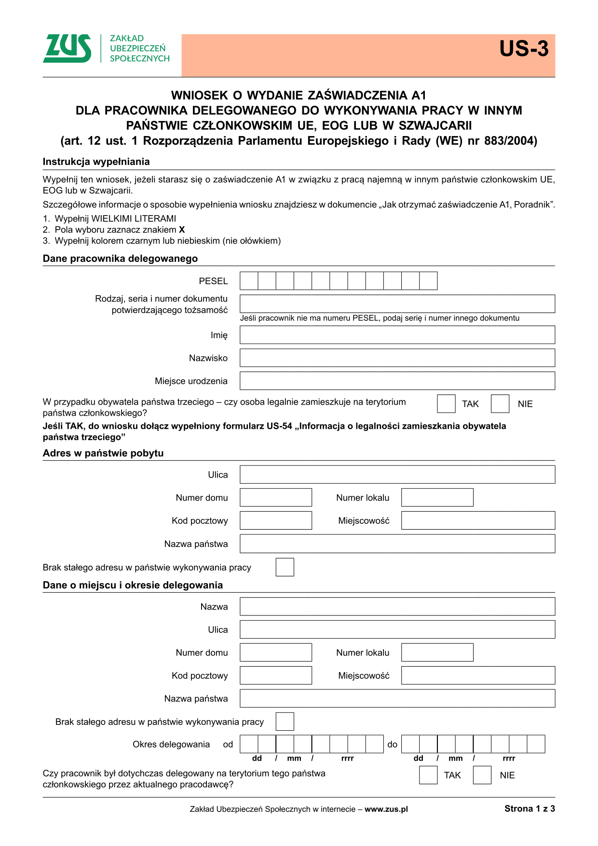

Slide 17
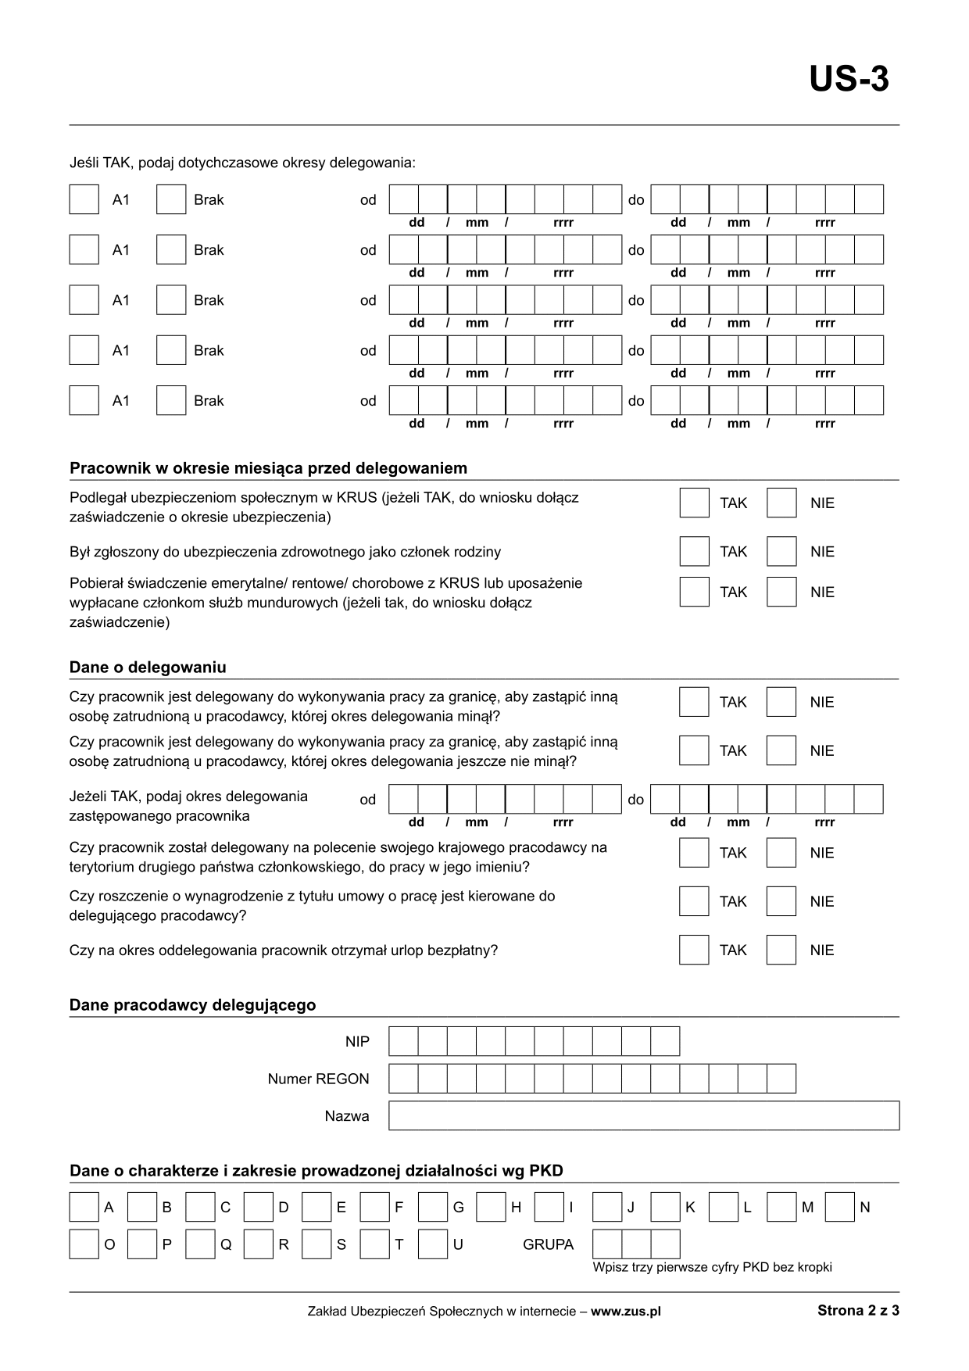

Slide 18
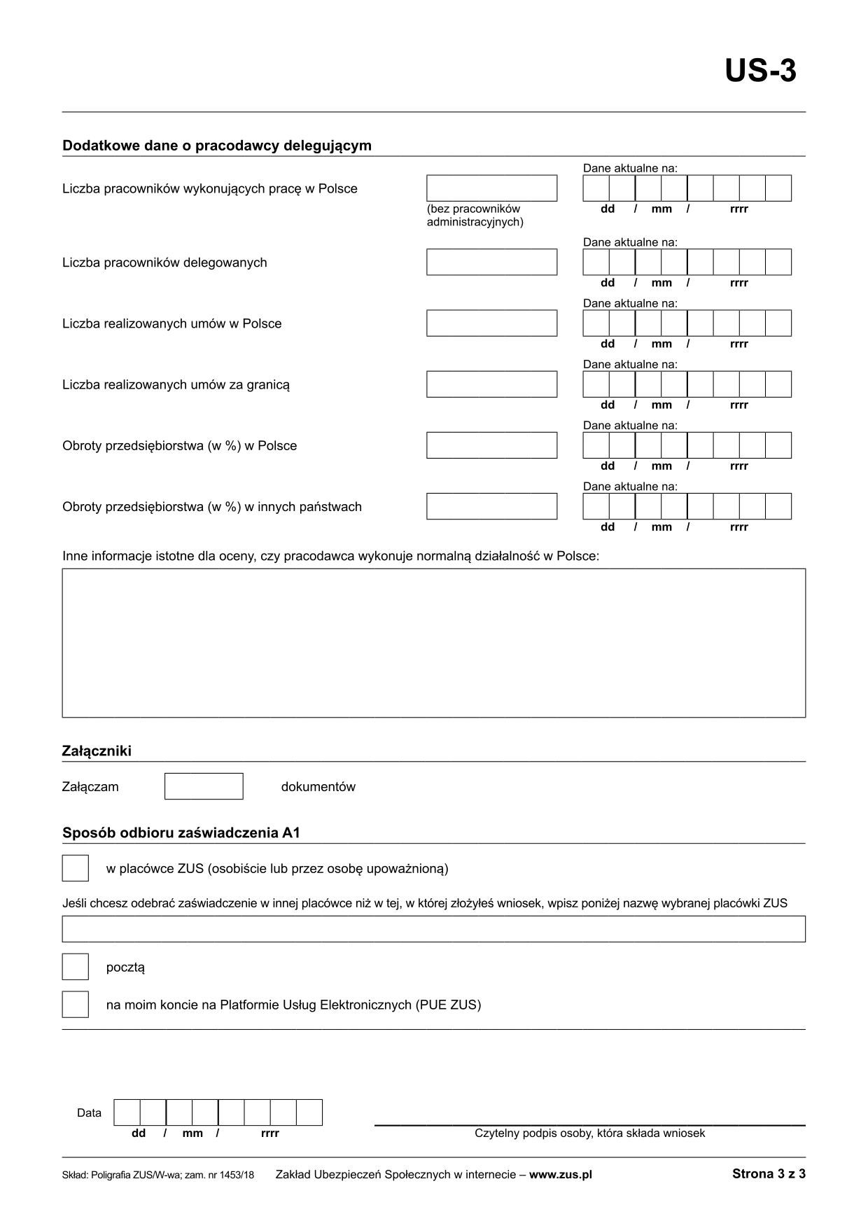

Slide 19
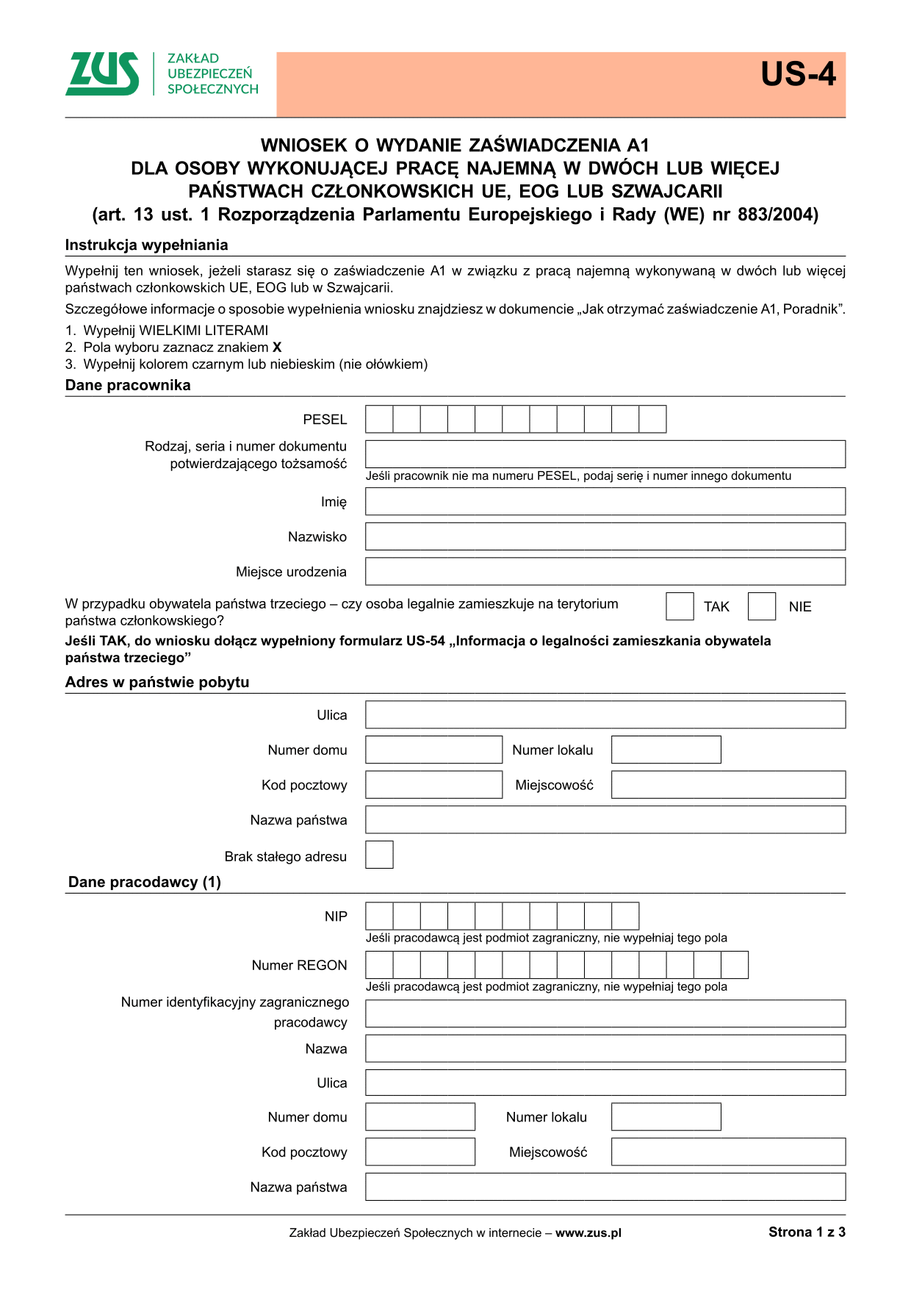

Slide 20
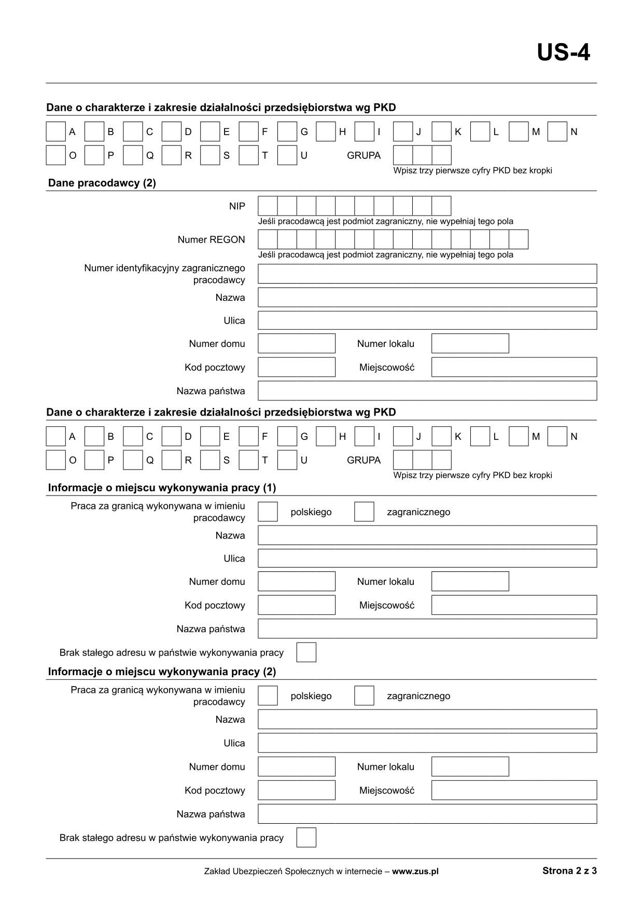

Slide 21
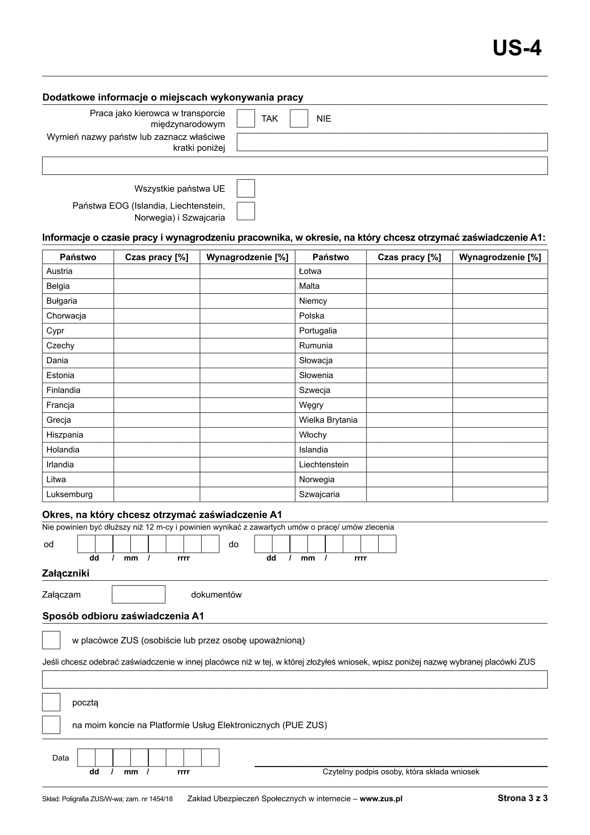

Slide 22
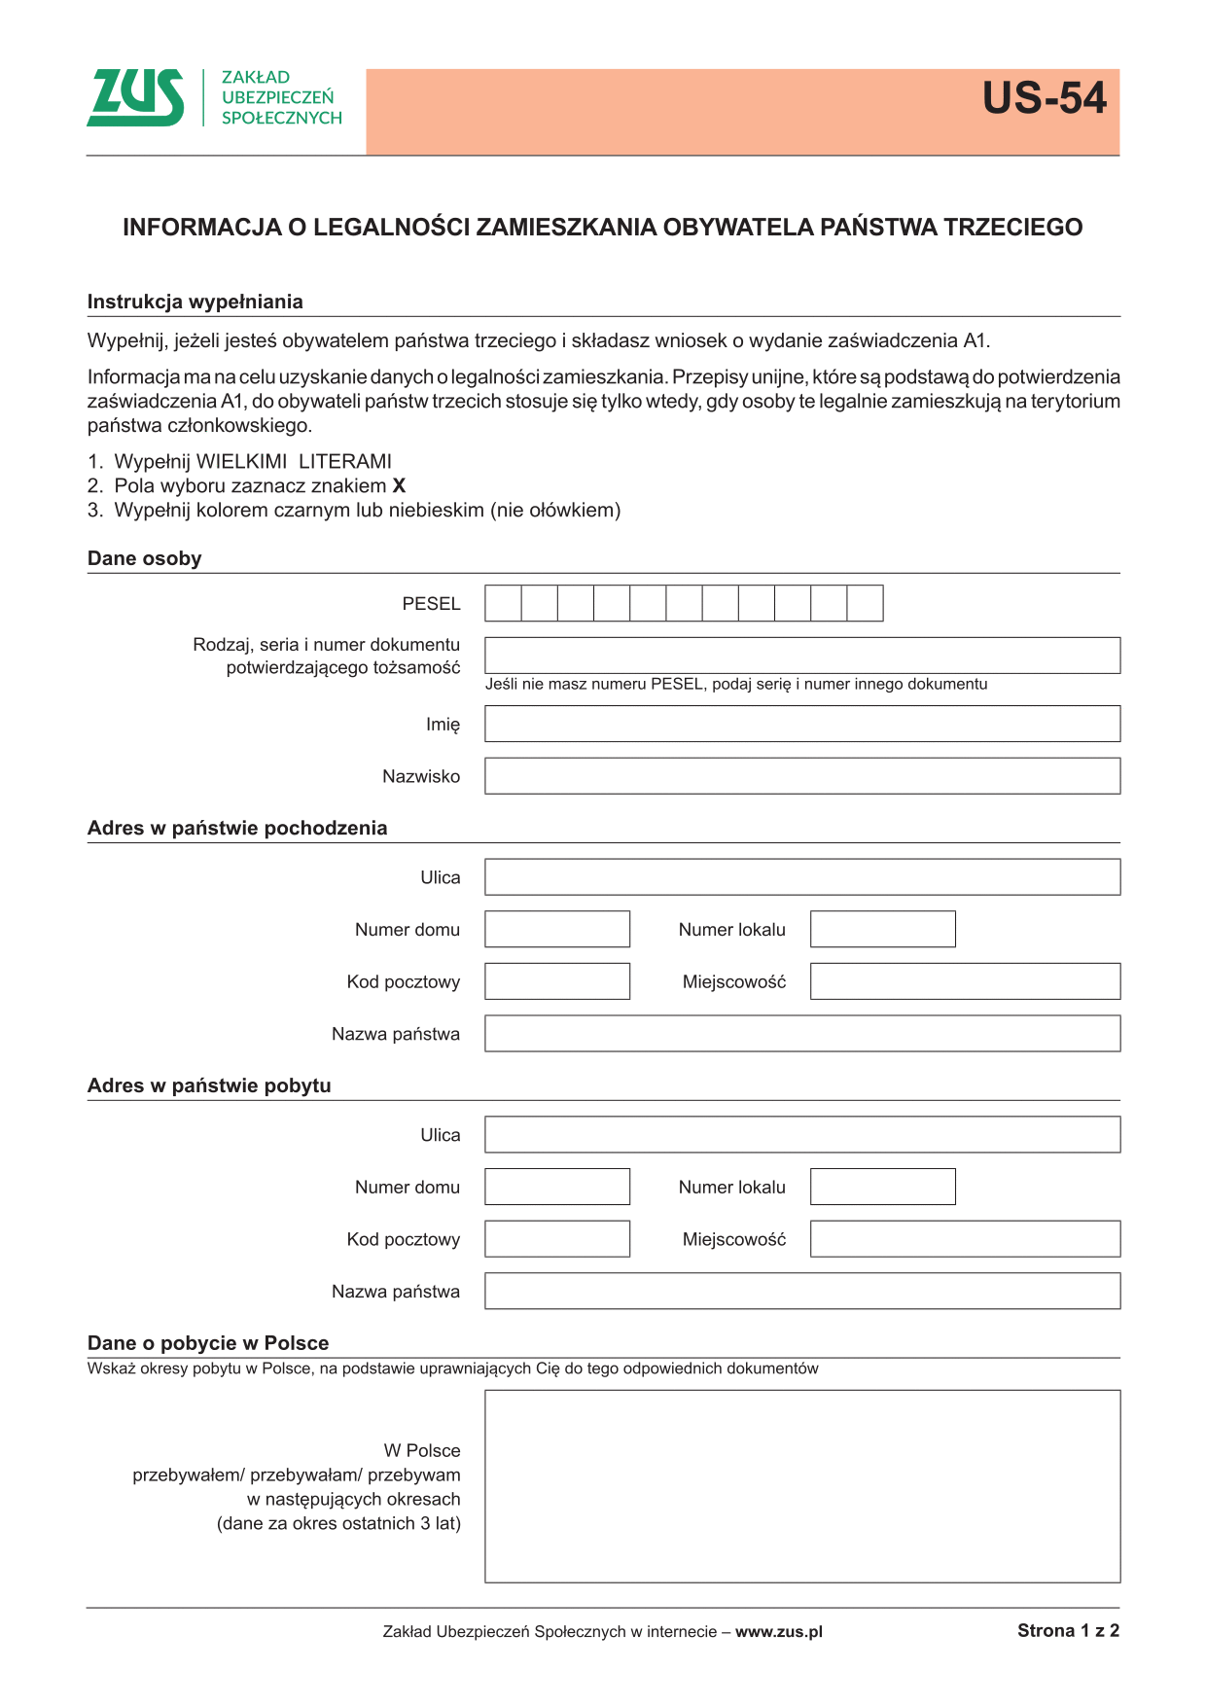

Slide 23
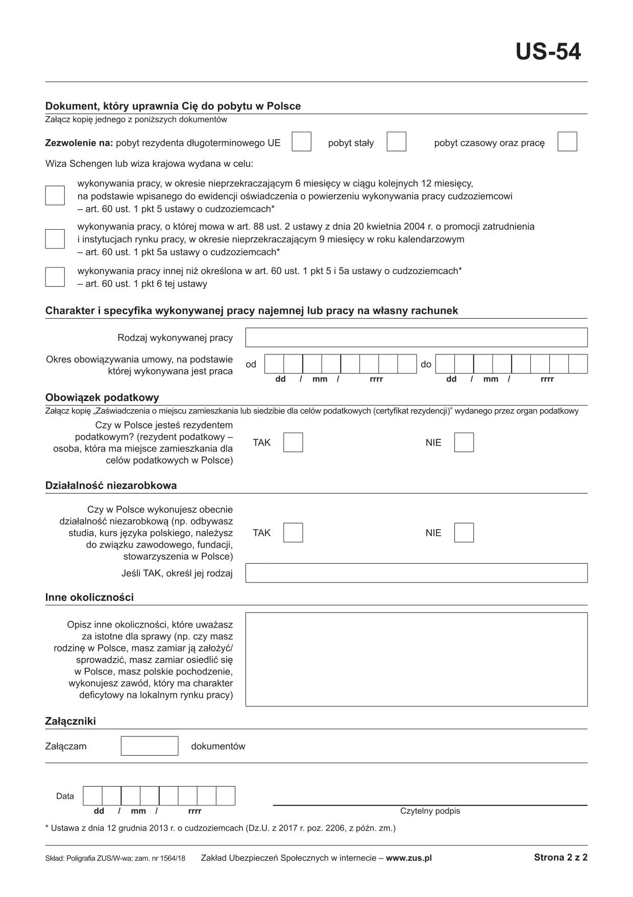
cel wydania VIZY:
05A
05B
06

